Slide 1

Lagemaße

Slide 2


Dieser Comic wurde im Zuge des Forschungsprojekts Comixplain, gefördert von der Fachhochschule St. Pölten im Rahmen des Innovation Call 2022, erstellt.
Projektteam:
Victor-Adriel De-Jesus-Oliveira
Hsiang-Yun Wu
Christina Stoiber
Magdalena Boucher
Alena Ertl
Kontakt:
victor.oliveira@fhstp.ac.at
Illustrationen: Magdalena Boucher & Alena Ertl
https://fhstp.github.io/comixplain

Slide 3
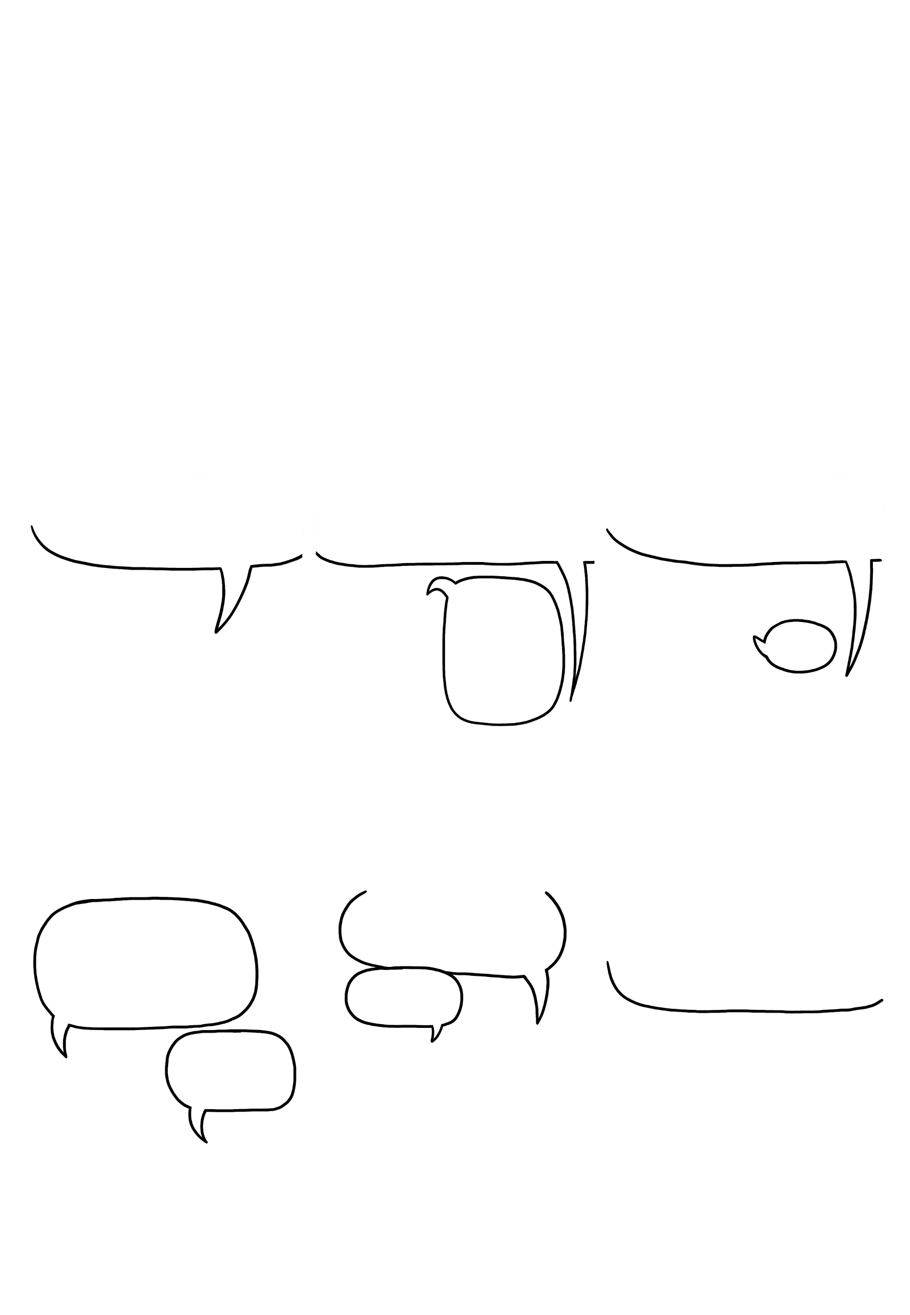
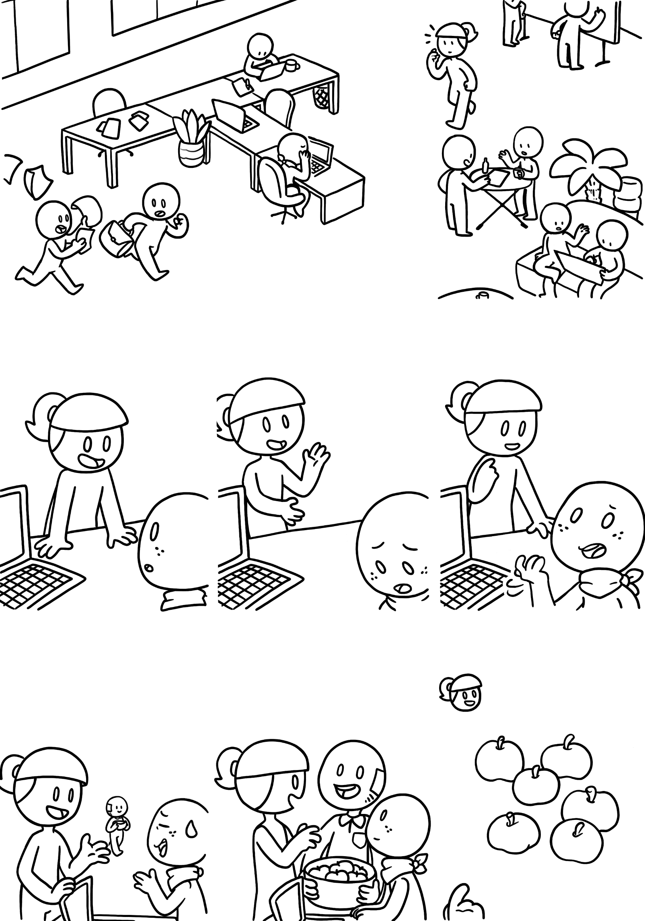


Lagemaße
Es ist ein geschäftiger Tag im Zentralbüro…
*seufz*
Hey Neuling, bist du bereit für deine Präsentation heute?
Nicht wirklich… Ich habe viele Daten gesammelt, aber habe nur ein paar Minuten, um alles zu präsentieren!
Aber es gibt so viele wichtige Fakten! Ich weiß nicht, auf welche ich mich konzentrieren soll…
Warum zeigst du nicht einfach die wichtigsten Fakten?
Nun…
Du könntest mit den LAGEMAẞEN anfangen. So bekommst du einen guten Überblick über deine Daten.
Hey, will jemand von euch Äpfel?
Okay, siehst du diese Äpfel? Angenommen, wir messen ihr Gewicht - dann ist das Gewicht unsere Variable, und wir haben
verschiedene Werte.
Oh ja, die sind perfekt!
Ähh…
Kannst du das bitte erklären?
180g
180g
190g
200g
180g
190g
1

Slide 4

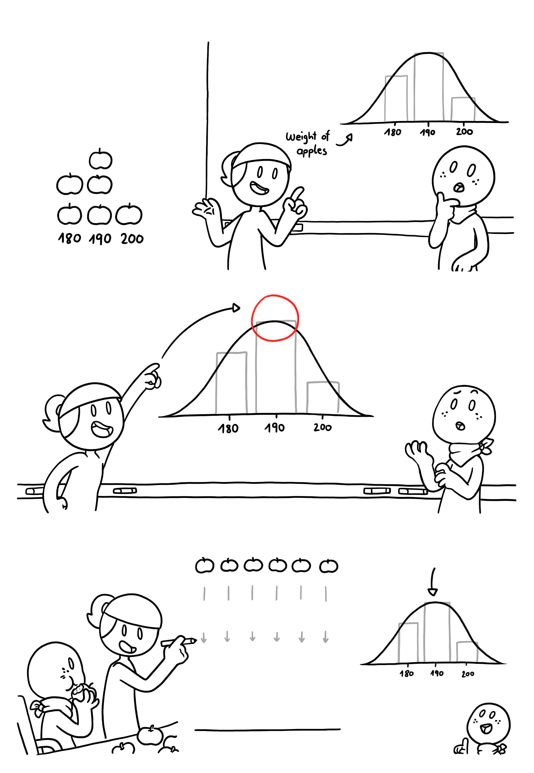



Lagemaße
Der beste Weg, eine Variable zu beschreiben, ist zu zeigen, welche Werte darin vorkommen, und wie oft. Das nennt man die VERTEILUNG der Werte einer Variable.
Wenn wir das Gewicht unserer Äpfel visualisieren, würde die Verteilung so aussehen, weil alle Äpfel im Korb ungefähr gleich viel wiegen.
Der Graph hat irgendwie die Form einer Glocke…
Ja. Wir können so schätzen, dass das Gewicht der meisten Äpfel im Korb um die Spitze der Glocke herum liegt.
Ah, okay. Aber… wie würde ich das berechnen?
Dieser Mittelpunkt ist ein gutes Maß für die Verteilung unserer Daten - deshalb nennt man einen solchen Wert auch LAGEMAẞ.
Es gibt verschiedene Arten von Lagemaßen. Der MITTELWERT ist das bekannteste Maß, und er ist auch leicht zu berechnen.
Hier sind unsere sechs Äpfel:
Das ergibt einen Mittelwert von:
188,3g
200 180 190 190 190 180
Um den Mittelwert zu berechnen, addieren wir einfach alle Werte…
200 + 180 + 190 + 190 + 190 + 180
…und dividieren dann durch die Anzahl unserer Äpfel…
Oh, das ist
wirklich fast die Spitze unserer Glockenkurve!
(200 + 180 + 190 + 190 + 190 + 180)
6
2

Slide 5
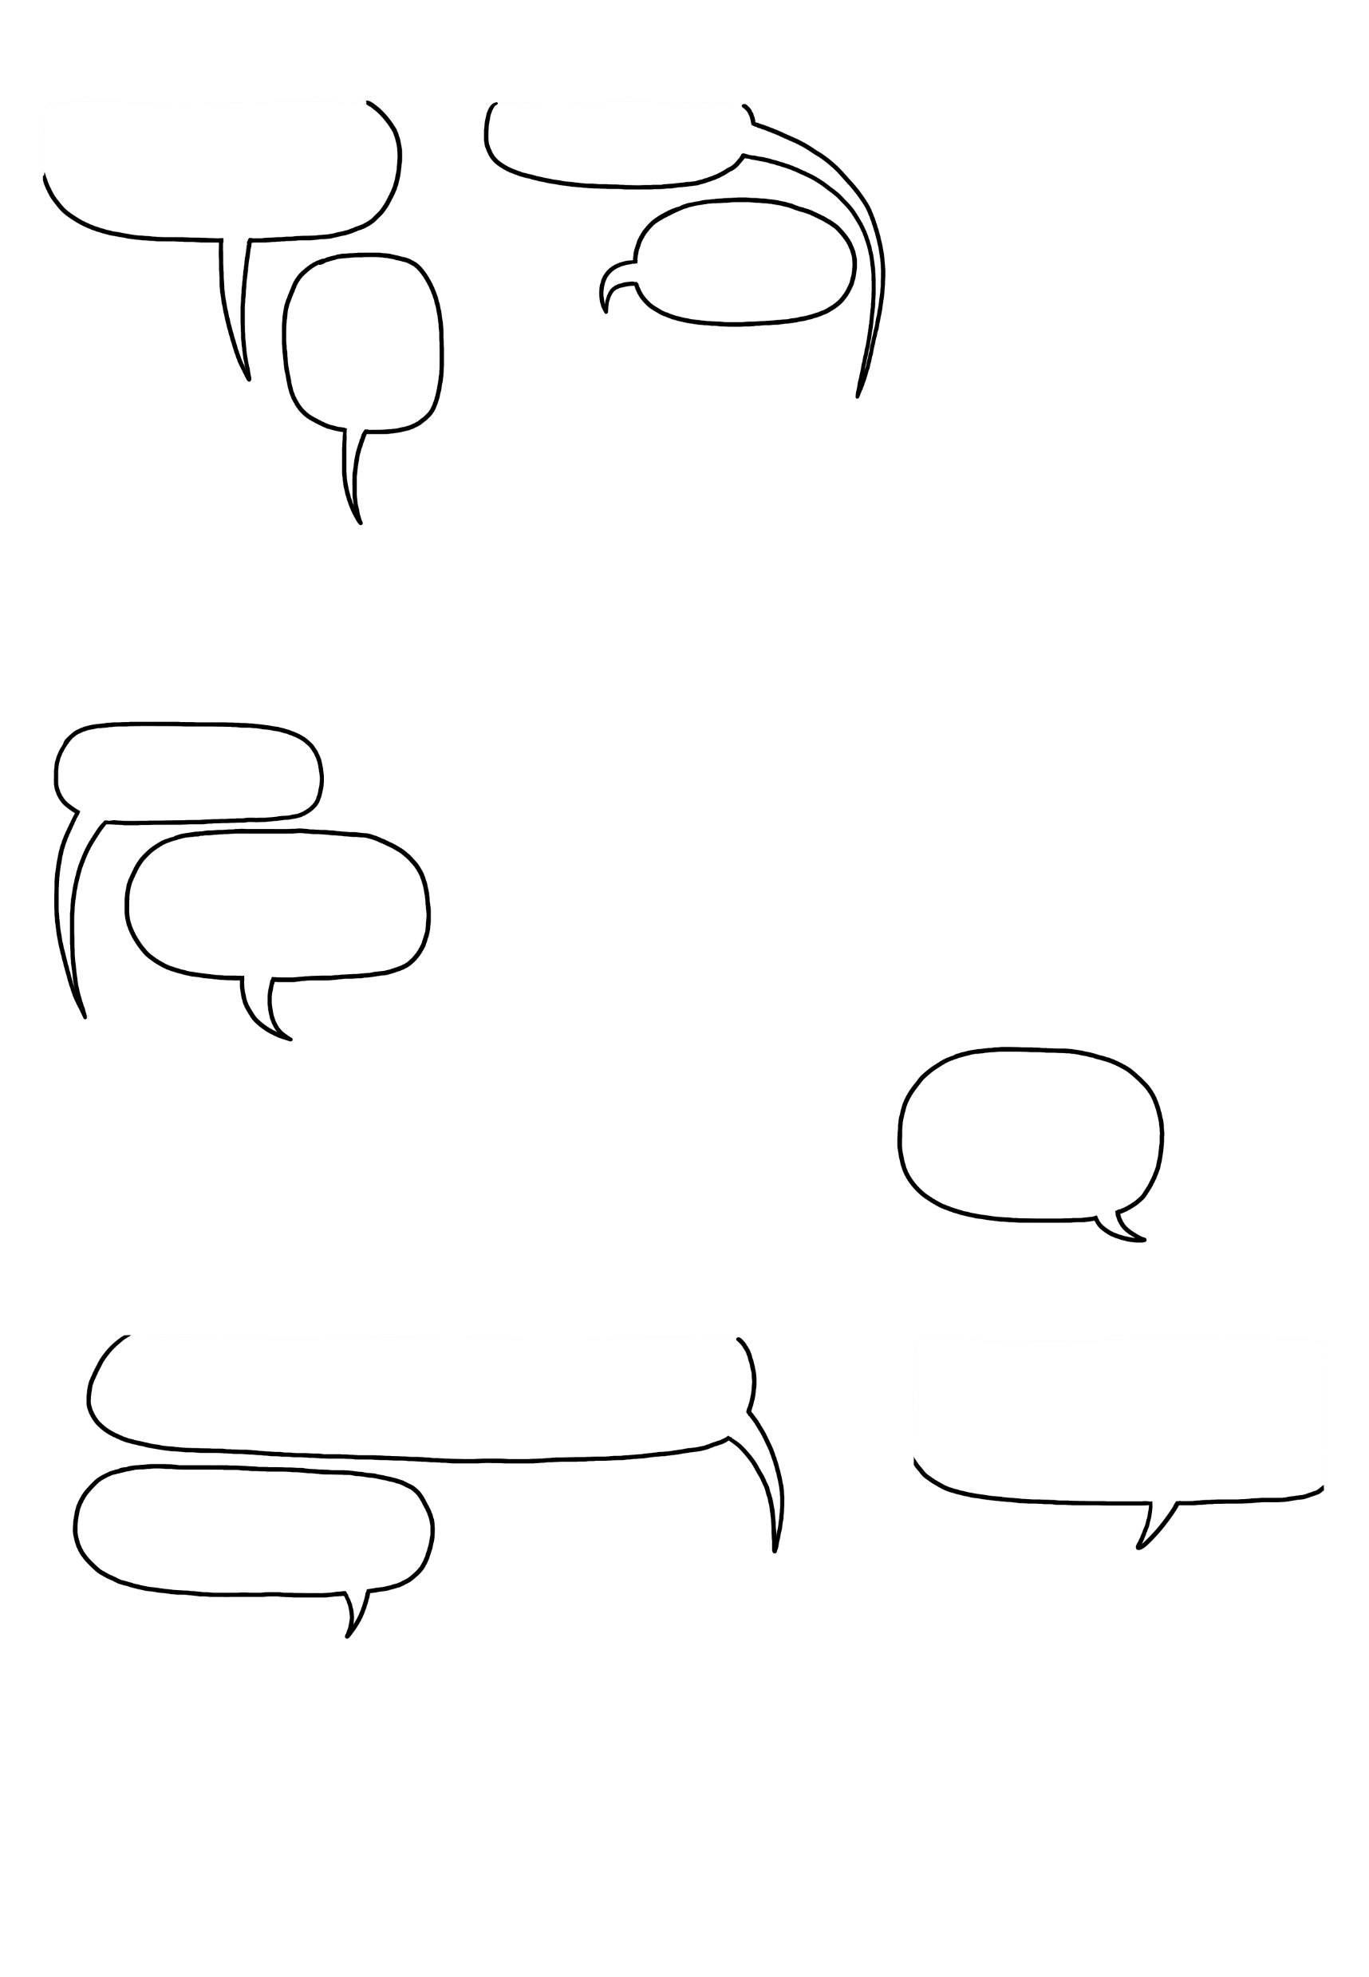
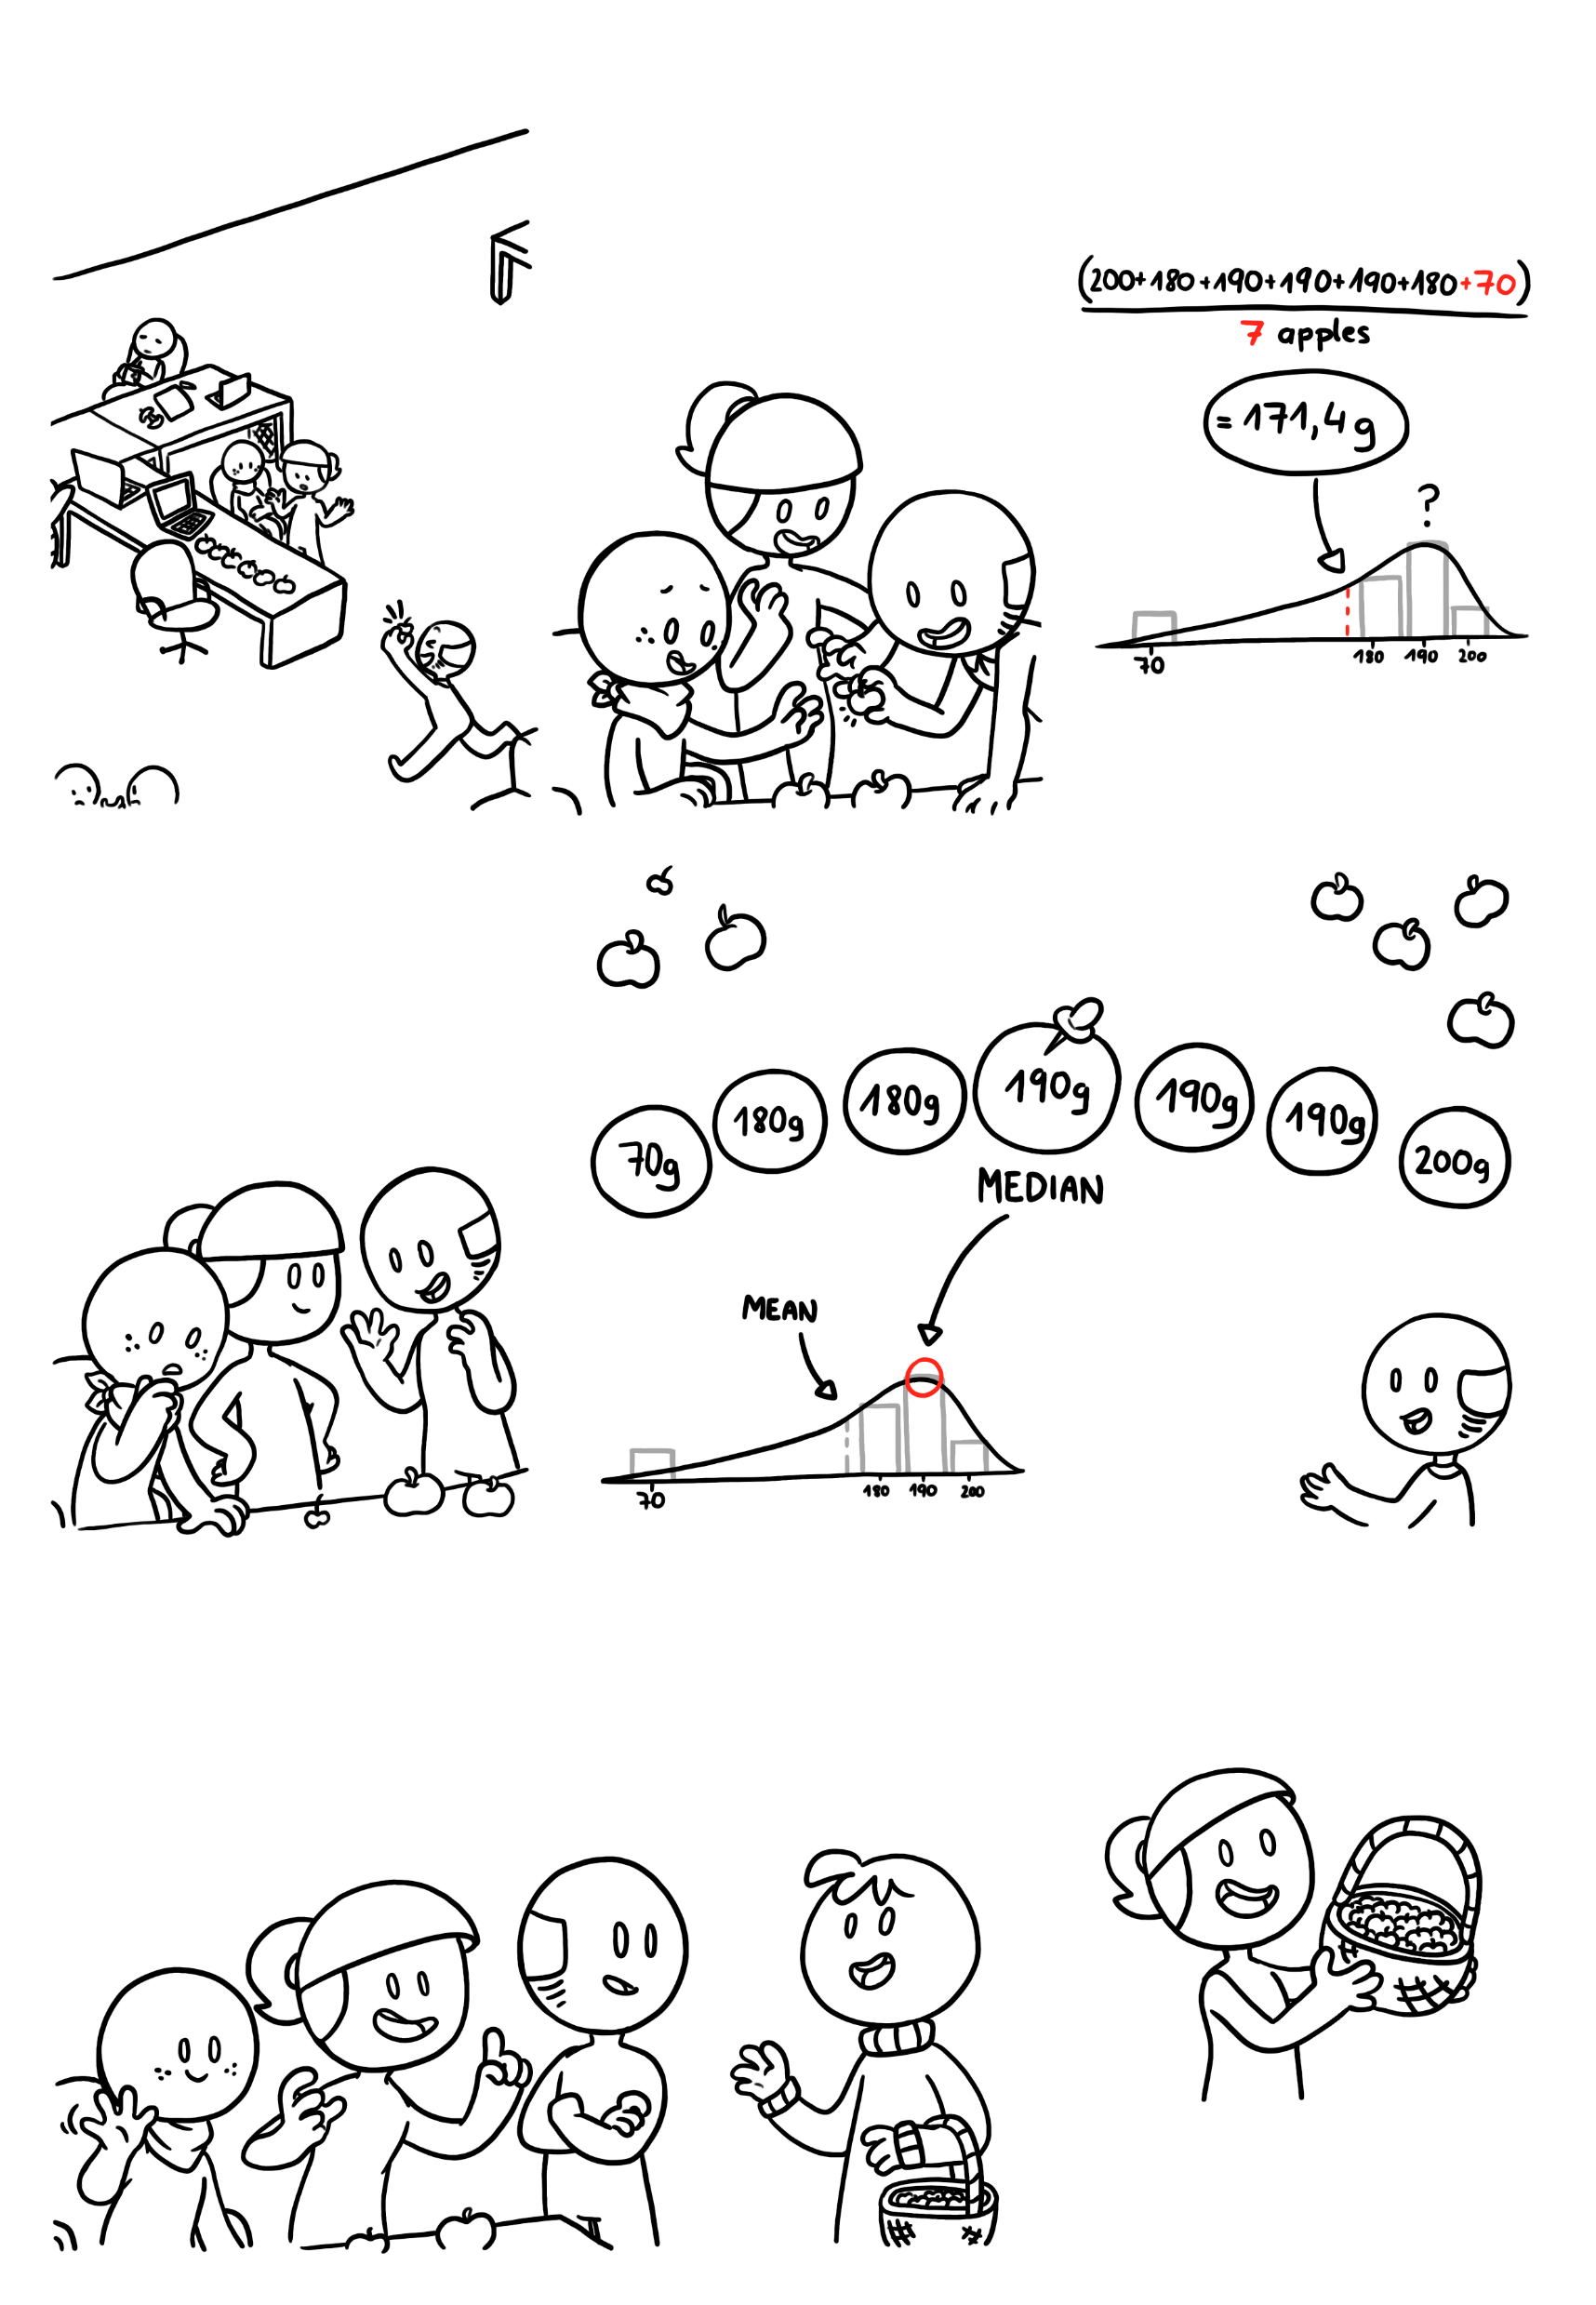

Lagemaße
Genau. Allerdings ist der Mittelwert nicht immer das beste Maß, um ein Set von Daten zu beschreiben.
Der wiegt grade mal 70 Gramm!
Wenn wir den kleinen Apfel jetzt zu unserem Datenset hinzufügen und den Mittelwert berechnen…
Und wieder ein perfektes Beispiel!
Leute, ihr werdet nicht glauben, wie klein dieser Apfel ist!
…sieht der Graph mehr wie eine Ratte aus, und der Mittelwert rutscht mehr in Richtung Schwanz.
Hm, du hast Recht. Jetzt ist der Mittelwert etwas irreführend…
Wenn wir alle Äpfel aufsteigend nach Gewicht ordnen, ist der Median einfach der Wert in der Mitte.
Ja, aber du kannst immer noch den MEDIAN als Lagemaß verwenden.
Hier ist der Median 190g, was unsere verzerrte Verteilung besser repräsentiert.
Ah, ich sehe, ihr habt meine kleinen Äpfel gefunden. Greift bitte zu, es freut mich, dass Leute sie mögen!
Es gibt nämlich noch eine Sache: Wenn wir den ganzen Korb kleiner Äpfel zu unserem Datenset hinzufügen, ist der erste kleine Apfel kein Ausreißer* mehr.
Hey, könnten wir uns den Korb für eine Weile ausborgen?
* Ausreißer sind Extremwerte, die durch Messfehler oder seltene Vorkommnisse auftreten können.
3

Slide 6
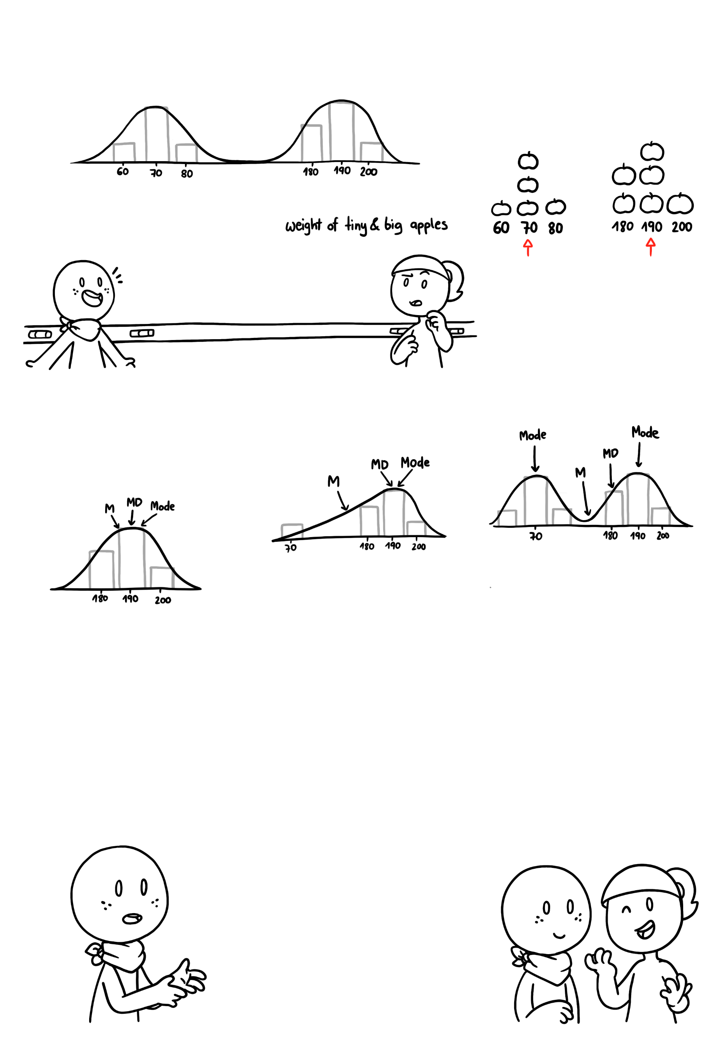
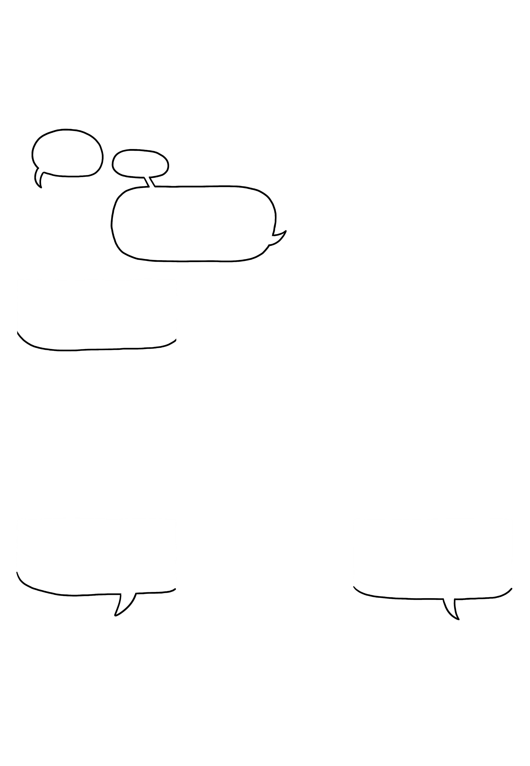






Lagemaße
In diesem Fall hat unser Graph auf einmal zwei Hügel:
Der Modus beschreibt die Werte, die in einem Datenset am häufigsten auftreten.
Zwei Ratten die sich küssen!
Ähh, klar…
Naja, jedenfalls gibt es noch ein Lagemaß namens MODUS, das wir verwenden können, wenn unsere Wertverteilung mehrere Hügel hat.
In diesem Fall haben wir mehrere Modi, aber es kann auch Datensets mit nur einem, oder sogar gar keinem geben.
Wir können Mittelwert, Median und Modus für ganz verschiedene Stichproben von Äpfeln verwenden - aber es wird oft vorkommen, dass eines der Maße die Daten besser beschreibt als ein anderes.
180, 180, 190, 190, 190, 200
70, 180 ,181, 190, 191, 191, 200
60, 70, 70, 70, 80, 180, 180, 190, 190, 190, 200
M = 188,3
MD = 190 Modus = 190
Gute Maße
M = 171,8
MD = 190 Modus = 191
Gute Maße
M = 134,5
MD = 180 Modus = 70 & 190
Gutes Maß
Okay, danke… Ich habe viel dazugelernt. Jetzt muss ich das nur noch auf meine eigenen Daten übertragen. Sie sind aus einer App, die Herzfrequenz misst.
Nutzer ID
Herz- Frequenz (bpm)
Nutz-ungszeit
Bewer-tung
Das sollte machbar sein - schau dir deine Daten an und folge denselben Schritten, die wir gerade mit den Äpfeln gemacht haben. Du kannst die nächste Seite für Notizen verwenden.
1
45
13:00
1
2
50
9:00
5
3
55
10:00
3
4
57
9:00
4
5
63
14:00
5
6
70
15:00
5
7
65
16:00
4
8
75
15:00
2
4

Slide 7

Lagemaße
Bevor du umblätterst: Versuche, den Mittelwert, Median und Modus für jede Variable in der Tabelle zu berechnen. Entscheide, welches Maß am besten für welche Variable geeignet ist. Du kannst auf dieser Seite Notizen machen!
5

Slide 8
Lagemaße
Du kannst die Lösungen auf der nächsten Seite zum Vergleich anschauen und auf dieser Seite weitere Notizen machen.
6

Slide 9
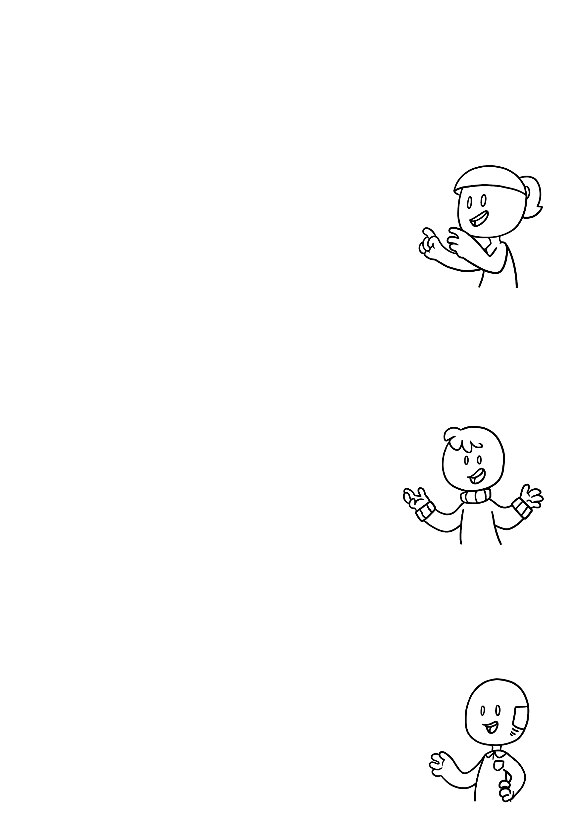

Lagemaße
HERZFREQUENZ
Wenn die Verteilung der Werte symmetrisch, ohne Verzerrungen, ist, dann sind Mittelwert und Median gleich.
Berechnung des MITTELWERTS:
45+50+55+57+63+70+65+75
480
60 bpm
8 users
=
8
=
Berechnung des MEDIANS:
45
50
55
57
63
65
70
75
Wenn es zwei mittlere Werte gibt, dann berechnet sich der Median aus dem Mittelwert der beiden Werte: (57+63)/2 = 60bpm)
Berechnung des MODUS:
45, 50, 55, 57, 63, 70, 65, 75
Jeder Wert kommt nur ein Mal vor - es gibt also keinen Modus!
HÄUFIGSTE NUTZUNGSZEIT
Der Modus ist nicht nur für multimodale Verteilungen geeignet, sondern auch für ordinale und kategorische Daten.
Berechnung des MITTELWERTS:
9+9+10+13+14+15+15+16
=
101
=
12,6?
8 Nutzer*innen
8
Nutzungszeit ist kein quantitativer Wert - daher macht die Berechnung von Mittelwert und Median keinen Sinn!
Berechnung des MEDIANS:
9
9
10
13
14
15
15
16
=
13,5?
Berechnung des MODUS:
9:00, 10:00, 13:00, 14:00, 15:00, 16:00
=
2 Modi:
2x 1x 1x 1x 2x 1x
9:00 & 15:00
STERNEBEWERTUNG
Für Datensätze mit einer verzerrten Verteilung ist der Median ein besseres Lagemaß.
Berechnung des MITTELWERTS:
1+2+3+4+4+5+5+5
=
29
=
3,6 stars
8 users
8
Berechnung des MEDIANS:
1
2
3
4
4
5
5
5
=
4 stars
Berechnung des MODUS:
1 2 3 4 5
5 stars
=
1x 1x 1x 2x 3x
7

Slide 10

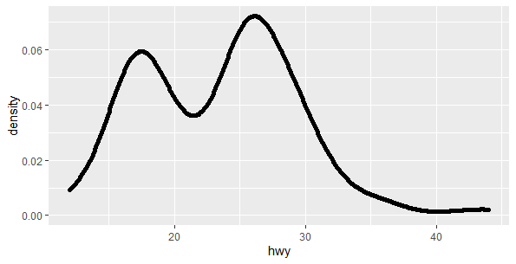
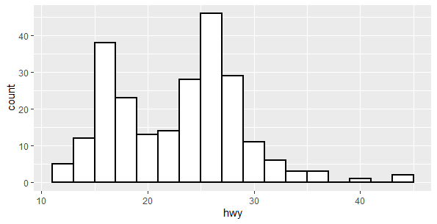
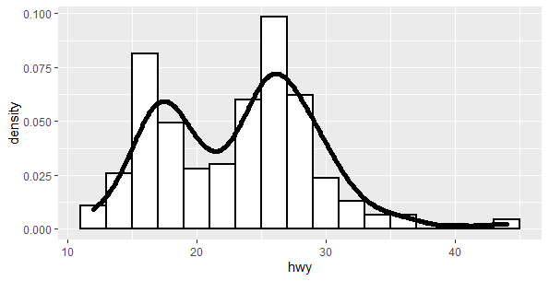
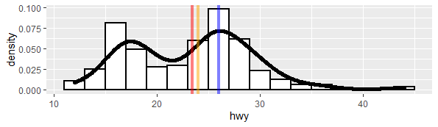
Lagemaße
Mit Programmiersprachen wie R kannst du Lagemaße für Attribute in großen Datansetz berechnen. Mit libraries für R, wie etwa tidyverse, kannst du die Verteilung der Daten schnell visualisieren.
model
year
hwy
In tidyverse hast du Zugriff auf Datensätze wie mpg mit Kraftstoffverbrauchsdaten. Darin finden sich 11 Attribute, wie Automodell, Herstellungsjahr und Kraftstoffverbrauch pro Meile auf der Autobahn (hwy).
1
jetta
1999
44
2
corolla
2008
37
3
civic
2008
36
4
civic
2008
36
5
corolla
1999
35
6
altima
2008
32
7
sonata
2008
31
+ 227 weitere Einträge
Die Wertverteilung beim Kraftstoffverbrauch (hwy) kannst du mit ggplot, das in tidyverse enthalten ist, in Form eines Histogramms, einer Dichtekurve, oder beidem visualisieren.
library(tidyverse)
plot <- ggplot(mpg, aes(x=hwy))
plot +
geom_histogram(
colour="black",
fill="white“ )
plot +
geom_histogram(aes(y=..density..),
colour="black",
fill="white" ) +
geom_density()
plot +
geom_density()
= 23,4
R hat native Funktionen, um Mittelwert und Median zu berechnen. Für den Modus kannst du dir deine eigene Funktion schreiben, oder die Most Likely Values (mlv) aus der Library modeest verwenden.
mean(mpg$hwy)
median(mpg$hwy)
library(modeest)
mlv(mpg$hwy)
= 24
= 26
M
Md
Mode
8

Slide 11
Quellen:
Downey, A. (2014). Think stats: exploratory data analysis. O'Reilly Media, Inc.
Field, A. (2022). An adventure in statistics: The reality enigma. Sage.
Lagemaße © 2022 by Comixplain Team: Victor-Adriel De-Jesus-Oliveira, Hsiang-Yun Wu, Christina Stoiber, Magdalena Boucher, and Alena Ertl, with illustrations by Magdalena Boucher and Alena Ertl, all employed by Sankt Pölten University of Applied Sciences is licensed under CC BY-SA 4.0. To view a copy of this license, visit http://creativecommons.org/licenses/by-sa/4.0/

